Slide 1
Germania
Galan Albert

Slide 2
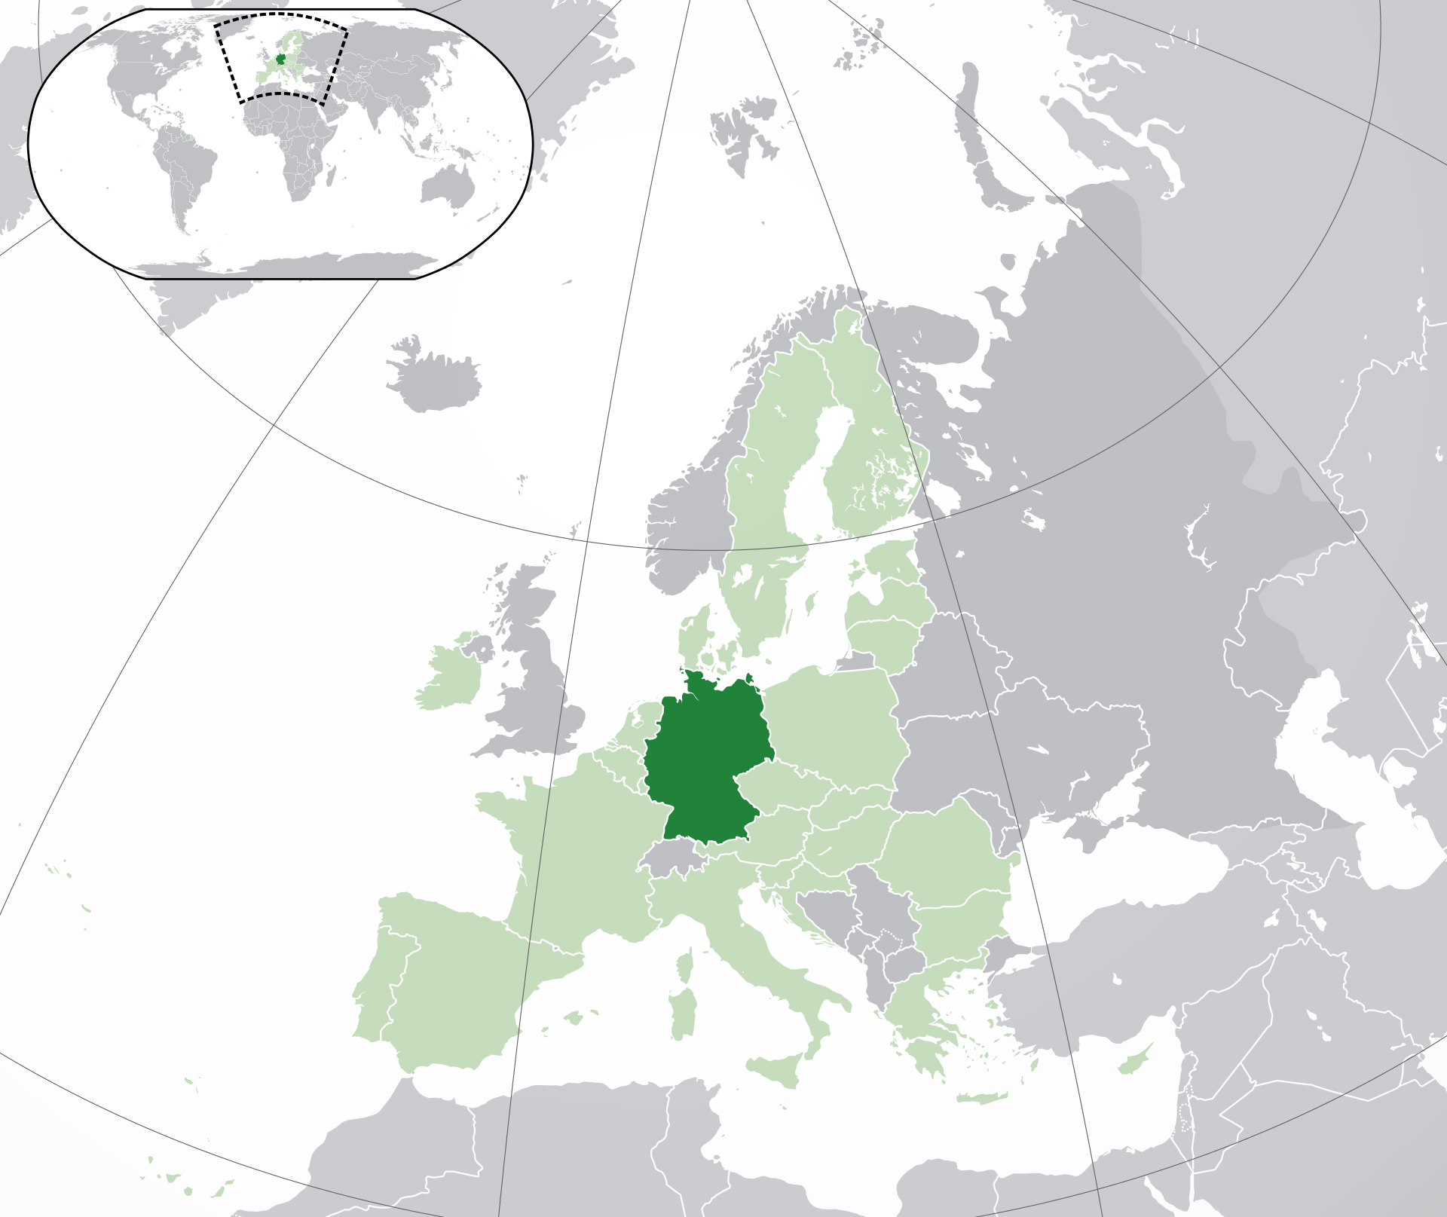
Germania este un stat situat în Europa Centrală.
-Suprafața totală a teritoriului țării este de km², relieful fiind preponderent muntos. Germania, fiind după mărime pe locul 63 în lume și pe locul 7 în Europa.
-Populaţia Germaniei este de 82,79 milioane (2017) fiind pe locul 14 in lume si pe locul 2 in Europa.
-Clima este temperat continentala, temperature medie fiind 9°C.

Slide 3
Germania are 9 vecini, aceştia sunt:
DANEMARCA (în Nord)
POLONIA (în Est)
CEHIA (în Est)
AUSTRIA (în Sud-Est)
Elveția (în Sud)
Franța (în Sud-Vest)
LUXEMBURG (înVest)
BELGIA (înVest)
OLANDA (în Vest)

Slide 4
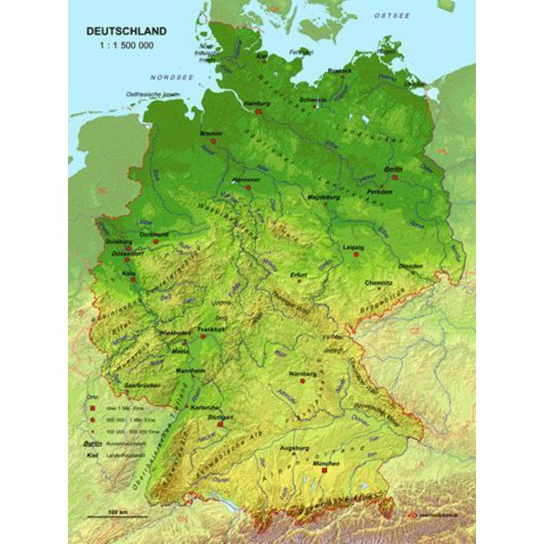
Relieful GERMANIEI
În nord relieful este format din Câmpia nord-europeană. În centru se găsesc podișuri și munți joși, ca: Munții Harz, Masivul Șistos Renan, Munții Pădurea Neagră, Munții Pădurea Boemiei și Munții Metaliferi. În sud se află Podișul Bavariei, iar apoi cei mai înalți munți din Germania, Alpii Bavarezi (cu altitudinea maximă de m, în vârful Zugspitze).

Slide 5
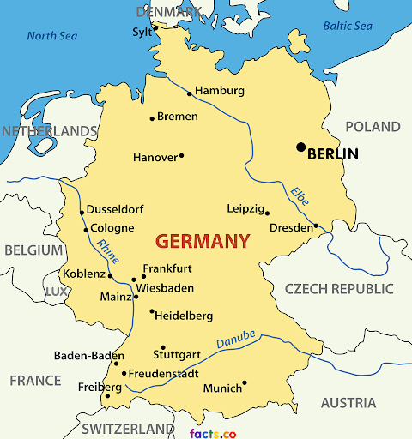
Relieful GERMANIEI
Rețeaua hidrografică a Germaniei este formată mai ales din râuri și fluvii, dintre care cele mai importante sunt Rinul (germană: Rhein, cu cei doi afluenți mai importanți Main și Neckar), Ruhr, Dunărea (Donau), Weser, Elba (Elbe) și Odra (Oder).
Cel mai mare lac din Germania este Lacul Bodensee; el formează o parte din granița naturală dintre Germania și Elveția.
Cele mai lungi fluvii din Germania sunt:
Rin 865 km (Marea Nordului)
Elba 727 km (Marea Nordului)
Dunăre 647 km (Marea Neagră)
Main 534 km (Rin)
Weser 452 km (Marea Nordului)
Germania are deschidere la Marea Nordului și MareaBaltică

Slide 6
Clima Germaniei
Germania are o climă temperată de tranziție între cea a Europei de Vest si cea de a Europei de Est.
Temperatura medie anuală este de 9°C.
Temperatura din ianuarie variază de la -6°C până la 1 °C, în timp ce temperatura lunii iulie variază între 16°C şi 20°C.
Precipitațiile sunt mai mari in sud şi în nord sunt mai mici.

Slide 7
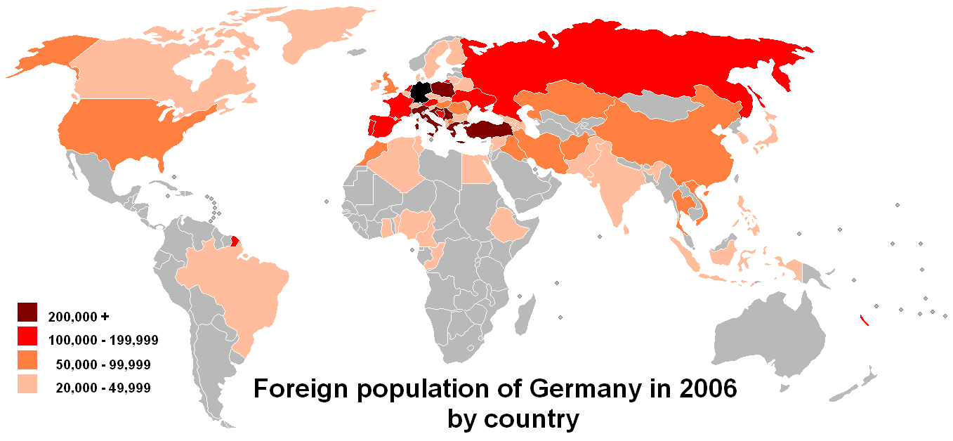
Populația GERMANIEI Numar de locuitori: 82,6 milioane
Densitate: 231 loc/km²
Distributie: 88% urban / 12% rural
Rata anuala de crestere: 0,1%
Speranta de viata: Femei 82 ani / Barbati 76 ani
Religii: Crestina (protestanta, catolica), musulmana
Limbi vorbite: Germana (limba oficiala), limbi ale imigrantilor
Rata a analfabetismului: sub 1%
Datorita populatiei numeroase, tara se situeaza pe al doilea loc in Europa, dupa Rusia. Datorita dezvoltarii rapide a industriei, oamenii au migrat de la zonele rurale catre orase , iar populatia urbana reprezinta 74 % din total in In 2009.
Persoanele intre 0 si 14 ani reprezinta 13.7% din total, cele intre 15 si 64 de ani constituie 66.1% iar oamenii peste 65 de ani 20.3 %.
Procentul de natalitate este de 11,2 ⁰/₀₀ , iar cel de mortalitate 11,5 ⁰/_{00.}
In Germania, 7 % din populatia acestei tari o reprezinta strainii: turcii, italienii, grecii, spaniolii, polonezii etc.

Slide 8
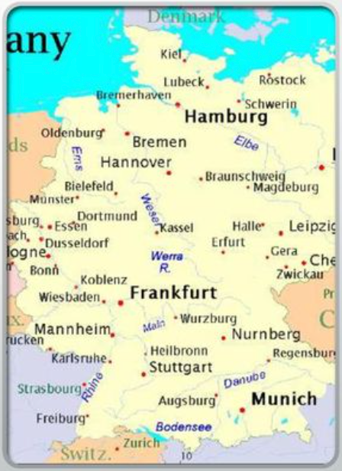
Top 5 cele mai mari orașe din Germania:
1.Berlin(3.395.189 locuitori)
2. Hamburg(1.743.627 locuitori)
3.Munchen(1.259.677 locuitori)
4. Köln(983.347 locuitori)
5. Frankfurt am Main(651.899 locuitori)

Slide 9
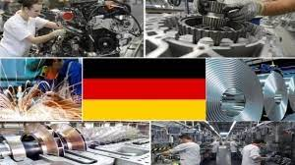
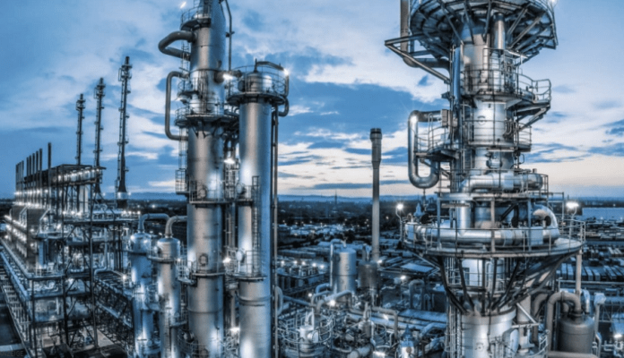
Economia şi resursele GERMANIEI
Germania este una dintre cele mai dezvoltate economii, a treia din lume ca mărime, după Statele Unite și Japonia, a cincea din lume în ceea ce privește puterea de cumpărare și prima din Uniunea Europeană. Este o mare putere, plasându-se pe locul patru după economia PIB nominal și a cincea după PPC. Este cel mai mare exportator și al doilea importator de bunuri.
Economia țării depinde in mare măsură de industrie. Aceasta s-a dezvoltat pe baza unor resurse de subsol foarte importante:
cărbuni (lignit-locul I pe glob- și huilă),
sare
minereu de fier
și pe baza combustibililor și materiilor prim importate. Germania este a doua producătoare europeană după Rusia de energie electrică, obținută mai ales in termocentrale si atomocentrale.
Pe baza minereurilor importate, Germania produce cantități uriașe (locul V in lume) de oțel, cupru și aluminiu. Aceste metale sunt prelucrate in cadrul industriei constructoare de mașini, care produce: automobile, locomotive, aparatură electronică, utilaje și multe altele.

Slide 10
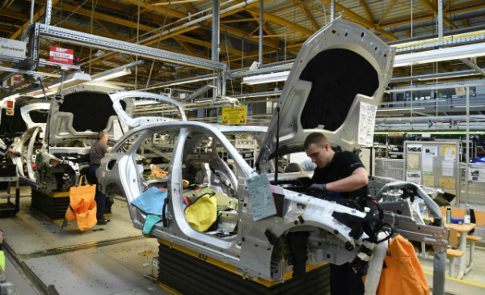
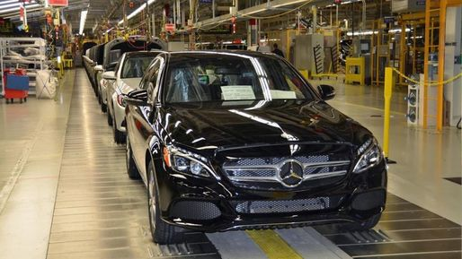
Industria auto şi comerțul exterior
In anul 2010, piața a coborât cu 23,4%, la 2,9 milioane de mașini noi înmatriculate. Cele mai mari cote de piață le-au avut mărcile
Volkswagen (21%)
Mercedes (9,6%)
BMW-Mini (9,1%)
Opel (8%)
Audi (7,8%)
Ford (6,8%)
Comerțul exterior:
cel mai mare partener economic al Germaniei este Rusia, din care importă produse de 31,8 miliarde de euro, și în care exportă de 26,4 miliarde de euro. Cele mai multe masini se produc in Germania

Slide 11
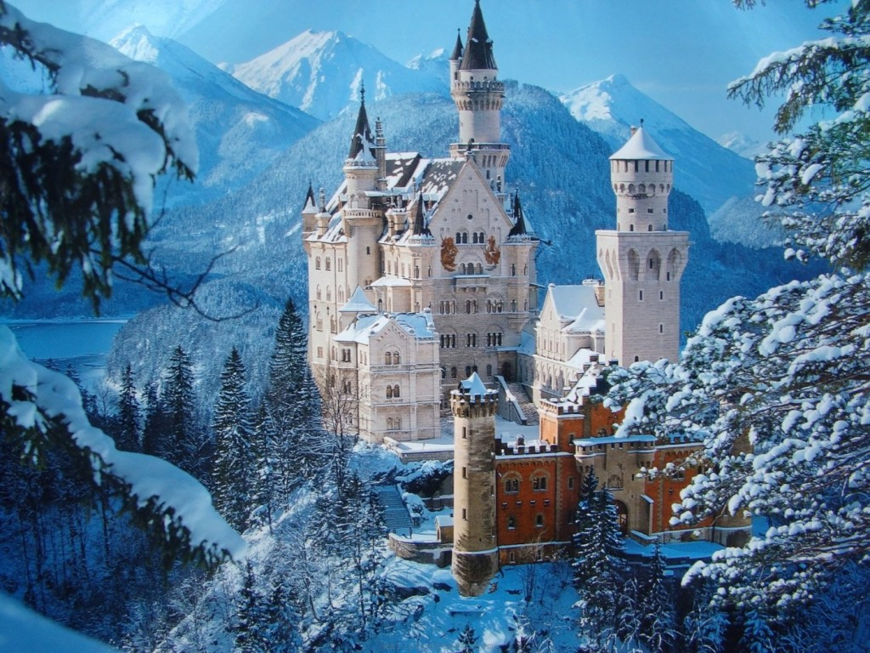
Cele mai importante atracţii turistice din Germania
Castelul Neuschwanstein
Construit după dorinţele exprese ale Regelui Ludwig al II-lea al Bavariei supranumit “Regele Nebun” sau “Regele Lebădă”, Neuschwanstein este probabil cel mai cunoscut castel din lume, după ce a servit drept model lui W. Disney pentru castelul din Sleeping Beauty.

Slide 12
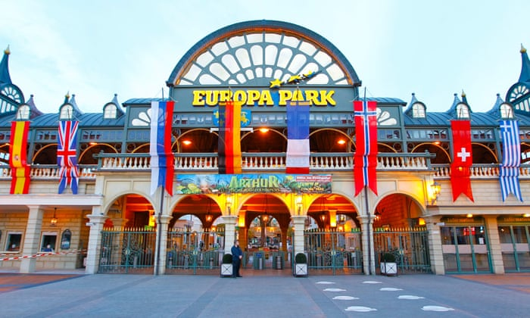
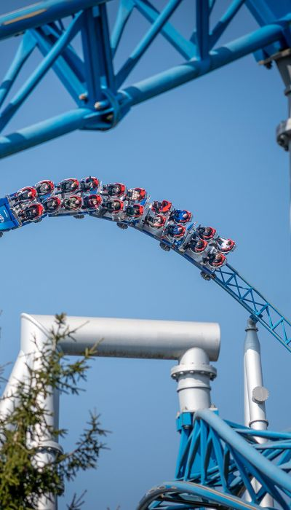
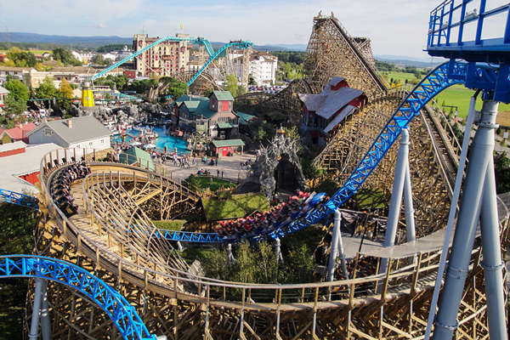
Cele mai importante atracţii turistice din Germania
Europa-Park
Europa Park din Rust a fost cel mai bine cotat parc de distracţii din Europa în 2012 şi-şi aşteaptă vizitatorii cu peste 100 de atracţii şi spectacole fantastice, 11 roller coastere şi 13 domenii tematice cu teme europene. Toate aceste atracţii ale Europa Park sunt menite să le depăşească vizitatorilor de toate vârstele şi cele mai sălbatice şi neînfricate aşteptări, promit administratorii Europa Park şi se pare că şi-au îndeplinit această misiune dacă ar fi să ne luăm după numărul de vizitatori.
Europa-Park din Rust se află la nici 59 de kilometri de Strasbourg, Franţa, alte aeroporturi apropiate fiind Baden-Baden (la 80 de kilometri), Stuttgart (la 176 km) şi EuroAirport din Basel (la 97 de kilometri).

Slide 13
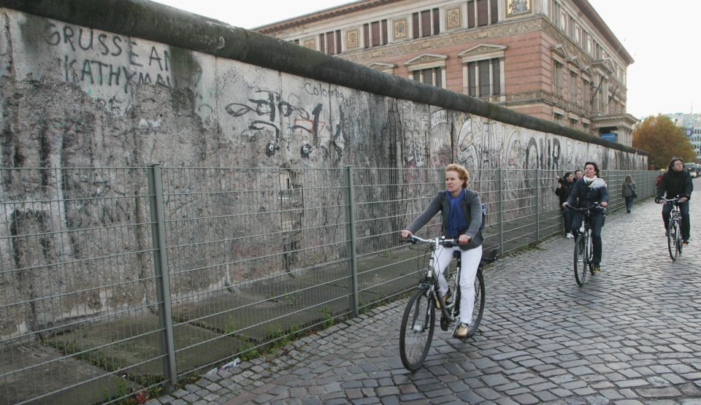
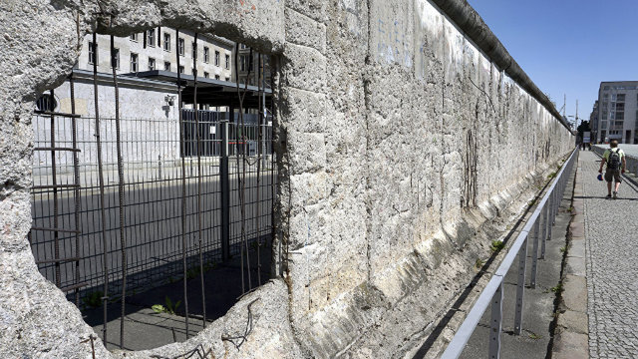
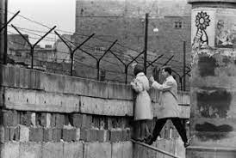
Cele mai importante atracţii turistice din Germania
Zidul Berlinului
Din 1961 până în 1989, Zidul Berlinului a împărțit orașul şi toată Germania în două. Cea mai mare parte din această structură de beton nu mai există astăzi, însă fragmentele rămase în picioare sunt o caracteristică distinctă a orașului. Astăzi există un traseu pentru pietoni și cicliști împărțit în 14 secțiuni, care urmează traseul fostului perete de netrecut pentru cei din Germania de Est şi panouri de informare instalate în 30 de puncte spun povestea acestuia.

Slide 14
Bibliografie
https://ro.wikipedia.org/wiki/Germania
https://slideplayer.ro/slide/17141355/
http://www.travelwiz.ro/populatie-germania

